Slide 1
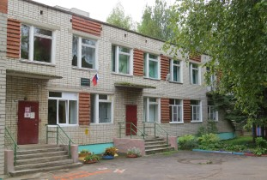
В Ярославском царстве,
Во Фрунзенском государстве,
В прекрасном садике №42
Есть группа, где чудес не счесть!
Мы сейчас вам всё покажем
И конечно же расскажем.
Наш любимый детский сад № 42

Slide 2
ГРУППА № 7
Наш девиз:
В нашей группе деточки,
Как у березки веточки:
С каждым днем растем быстрее,
Здоровее и сильнее.

Slide 3
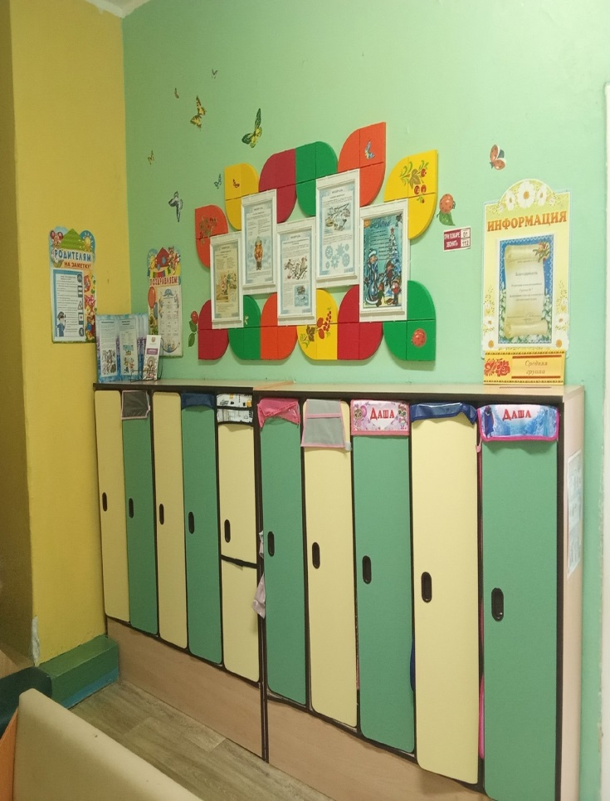
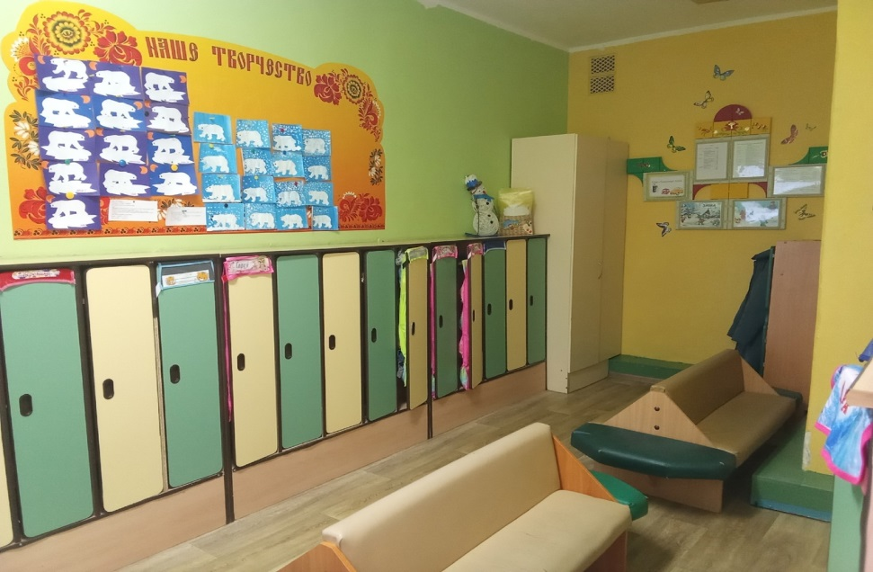
Двери вам мы открываем, в раздевалку приглашаем!
В раздевалке шкафчики для девочек и мальчиков.

Slide 4
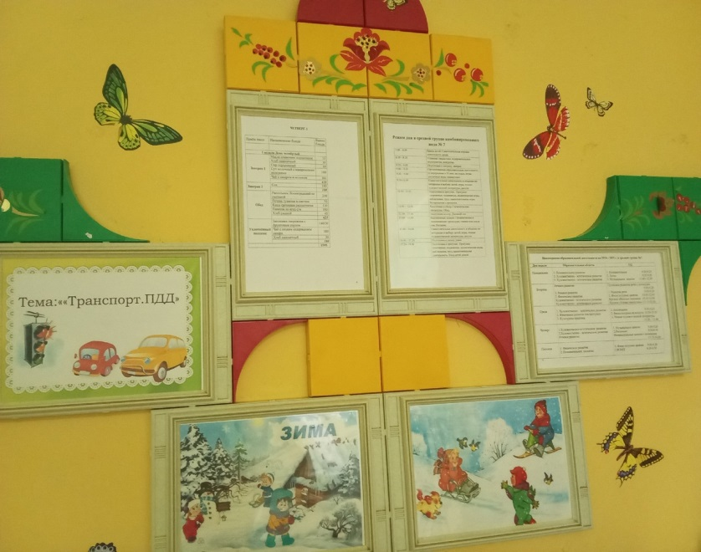
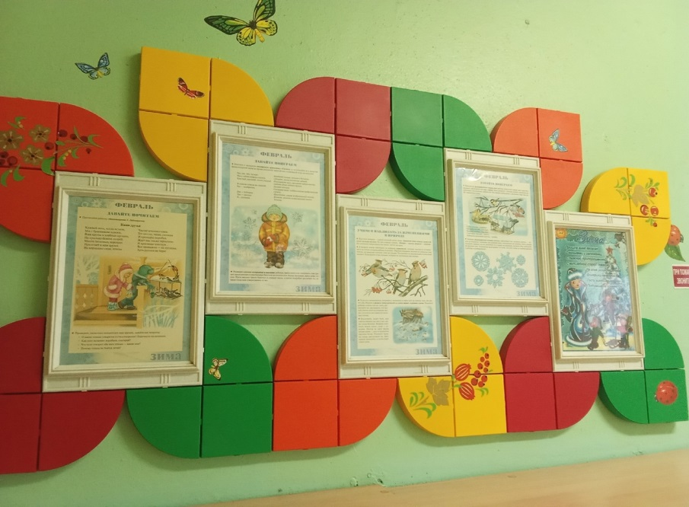
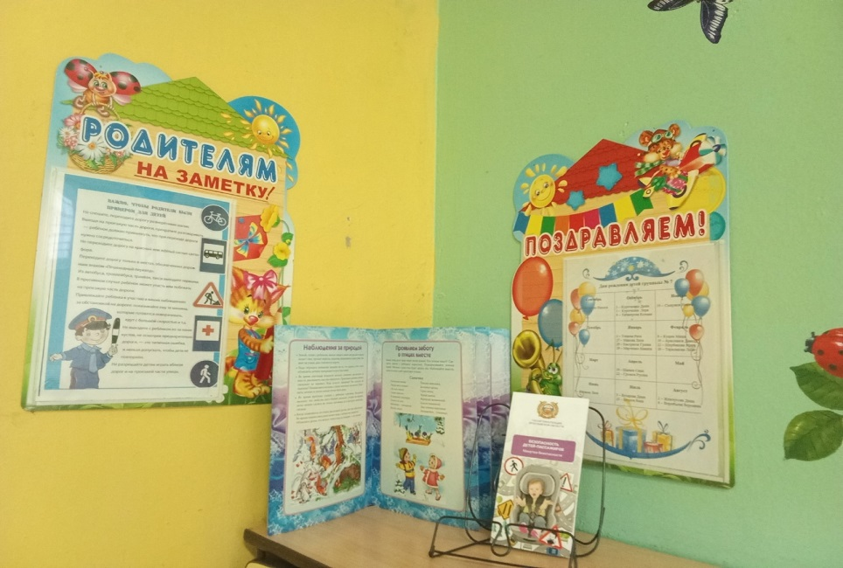
Здесь мы будем выставлять
Творчество наших ребят!
Достижения детей пусть родители глядят!
Здесь наш дом - мы в нём живём
Интересно всё кругом.

Slide 5
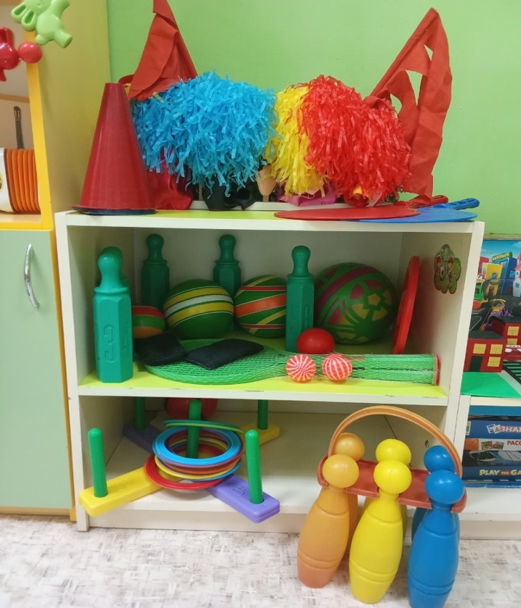
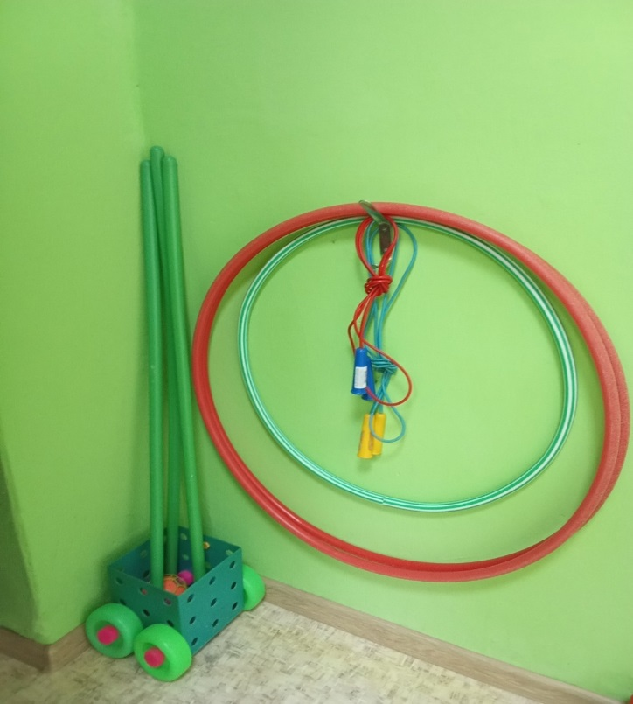
С вами в группу мы войдем и по зонам в ней пройдем.
Спортивный уголок
А для смелых, сильных, ловких –
Физкультурный уголок
Укрепляем мы осанку
Развиваем точность, меткость –
Ведь здоровье очень важно
Для растущих, для детей.

Slide 6
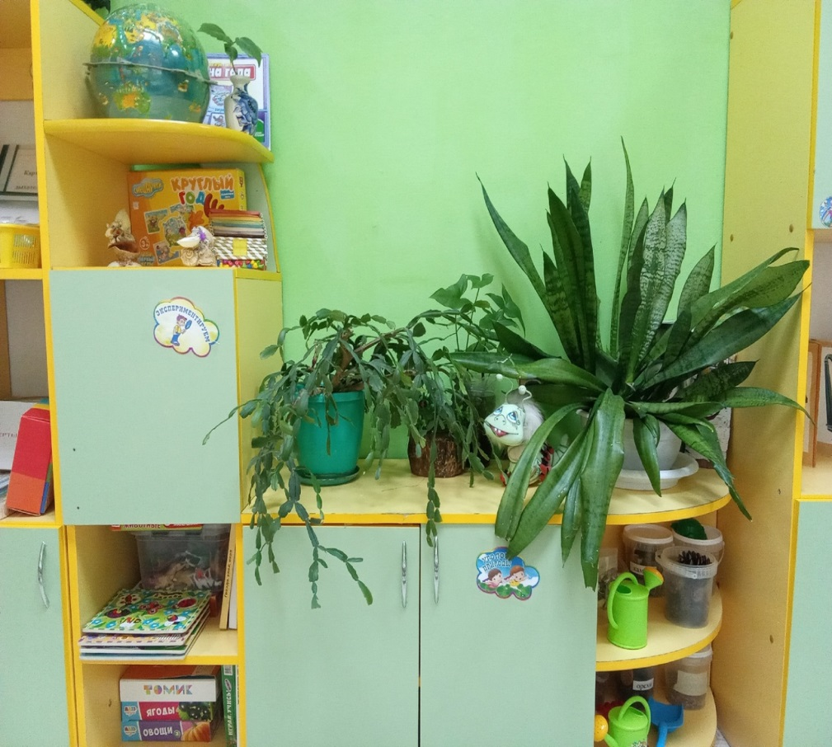
Уголок природы
Весь покрытый зеленью, ну, почти, что весь.
Уголок природы в нашей группе есть.
В нем много интересного, нам всего не счесть.
Мир природы познаем, бережливыми растем.

Slide 7
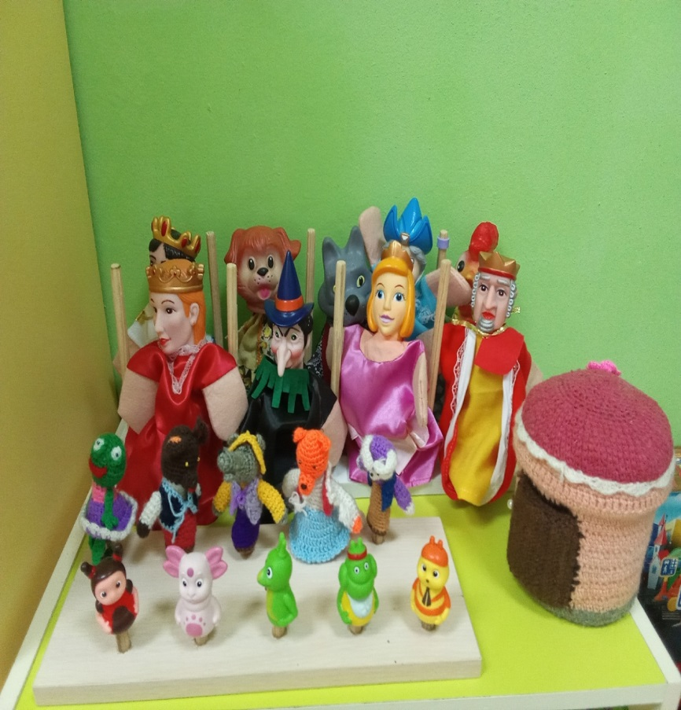
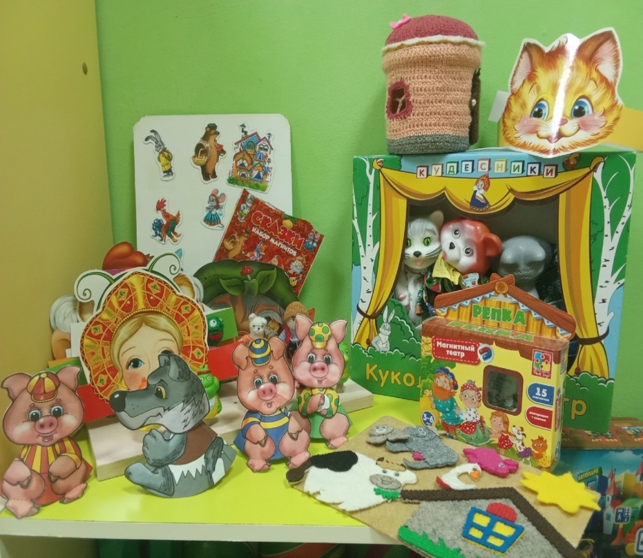
Театральный уголок
Приходите к нам в театр Сказку вам расскажем «Колобок», «Трёх поросят» С удовольствием покажем!

Slide 8
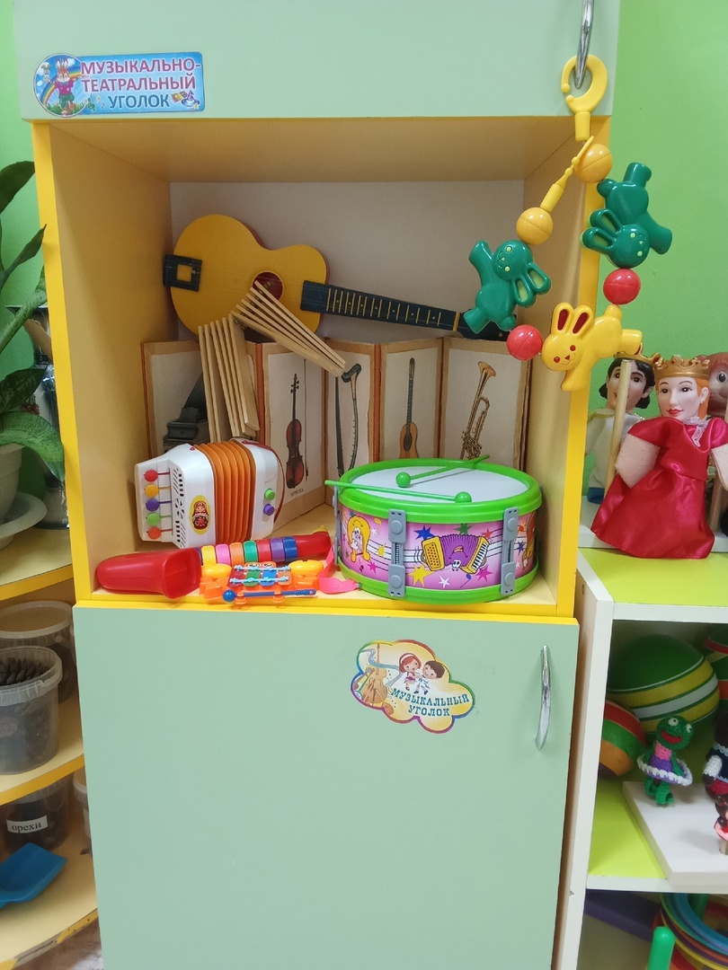
Музыку мы любим слушать
Не ступал медведь на уши!
Наши песни – от души
В бубен бей и попляши!
Музыкальный уголок

Slide 9
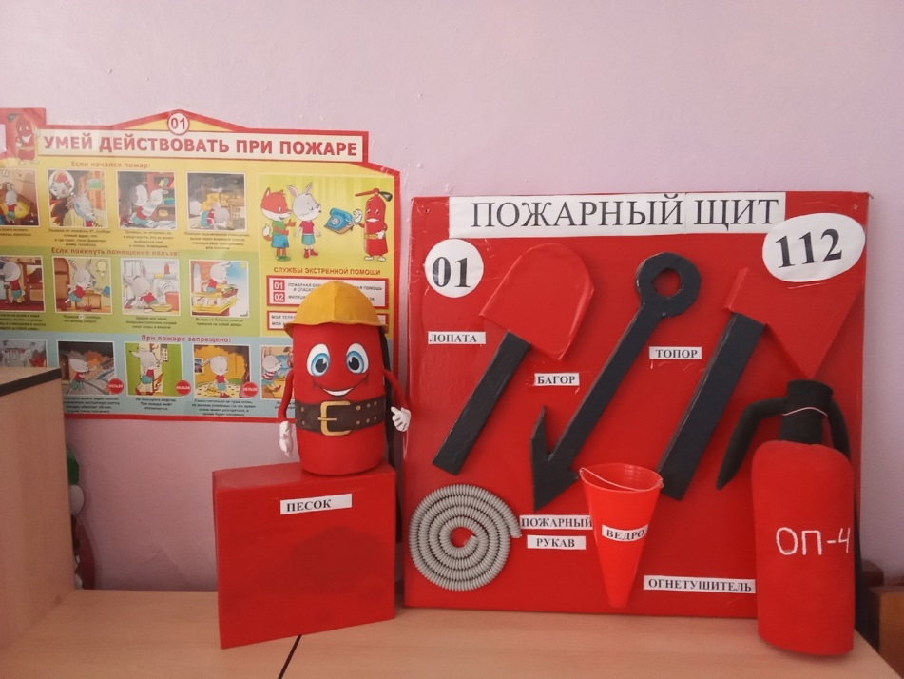
Уголок пожарной безопасности
Пусть огонь в сердцах пылает,
а пожаров не бывает!!!

Slide 10
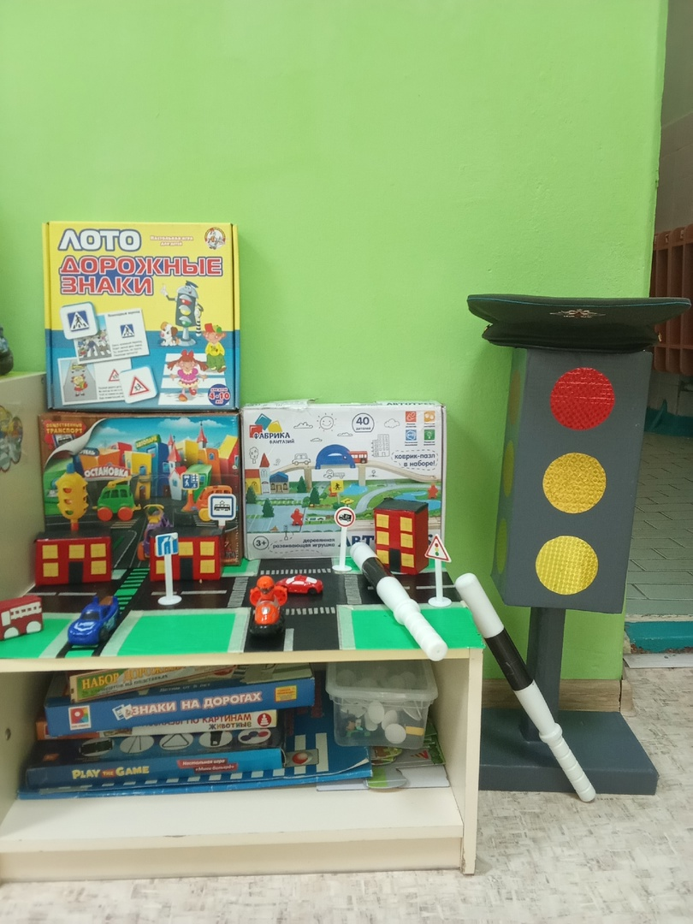
Уголок правил дорожного движения
Чтоб ничего не нарушать
Каждый должен это знать!
Правила движения,
все без исключения.

Slide 11
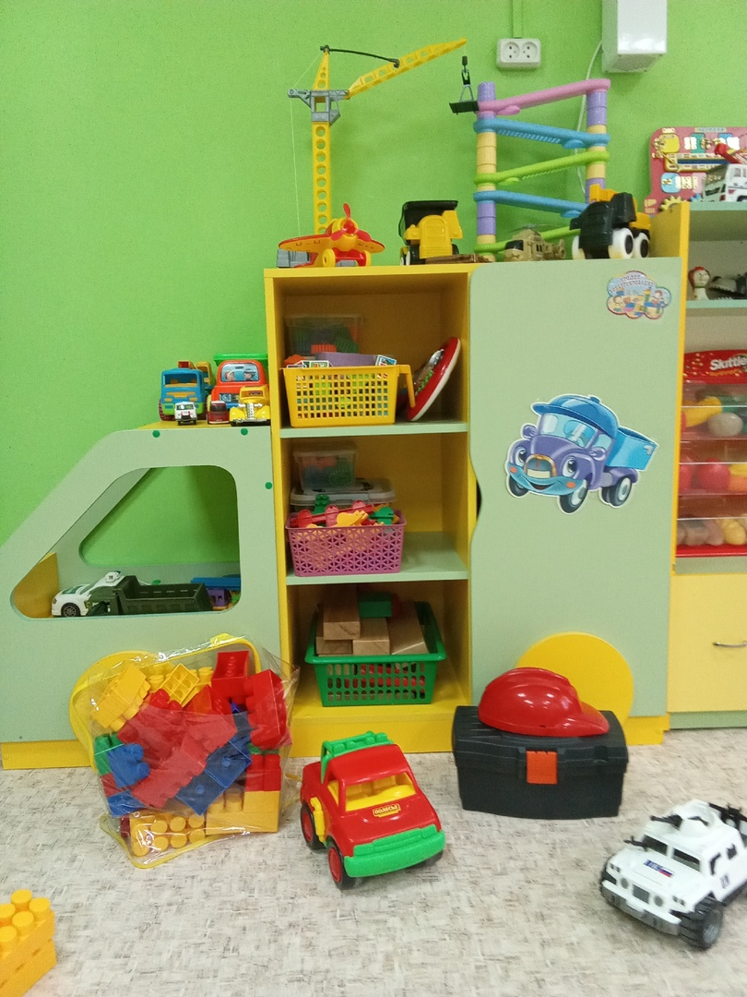
Уголок конструирования
Детям некогда скучать –
Дети любят собирать:
И дома, и гаражи,
и машины, и мосты!
Вправо, влево повернись
Конструируй не ленись!

Slide 12
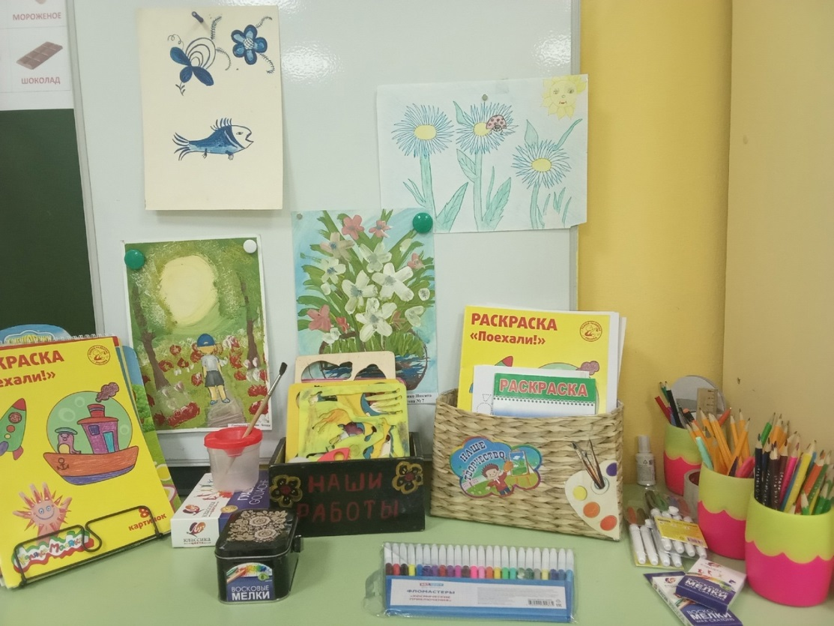
Уголок рисования
Здесь художников приют
Краски, кисти тут живут
Доставай скорей мольберт
И рисуй автопортрет!

Slide 13
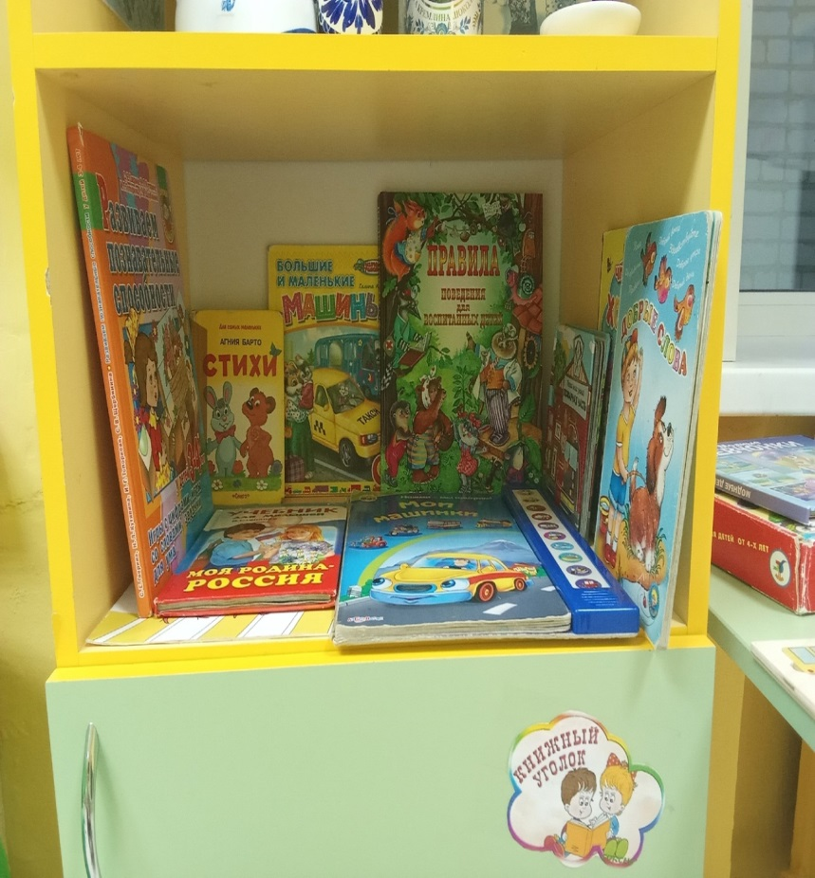
Книжный уголок
Что за чудо эти книжки!
Очень любят их детишки
Сказки, басни и стихи
Ты, скорее их прочти!
Рассмотри тут все картинки,
Прочитай всё, без запинки.
Увлекательно и в срок
Расскажет книжный уголок!

Slide 14
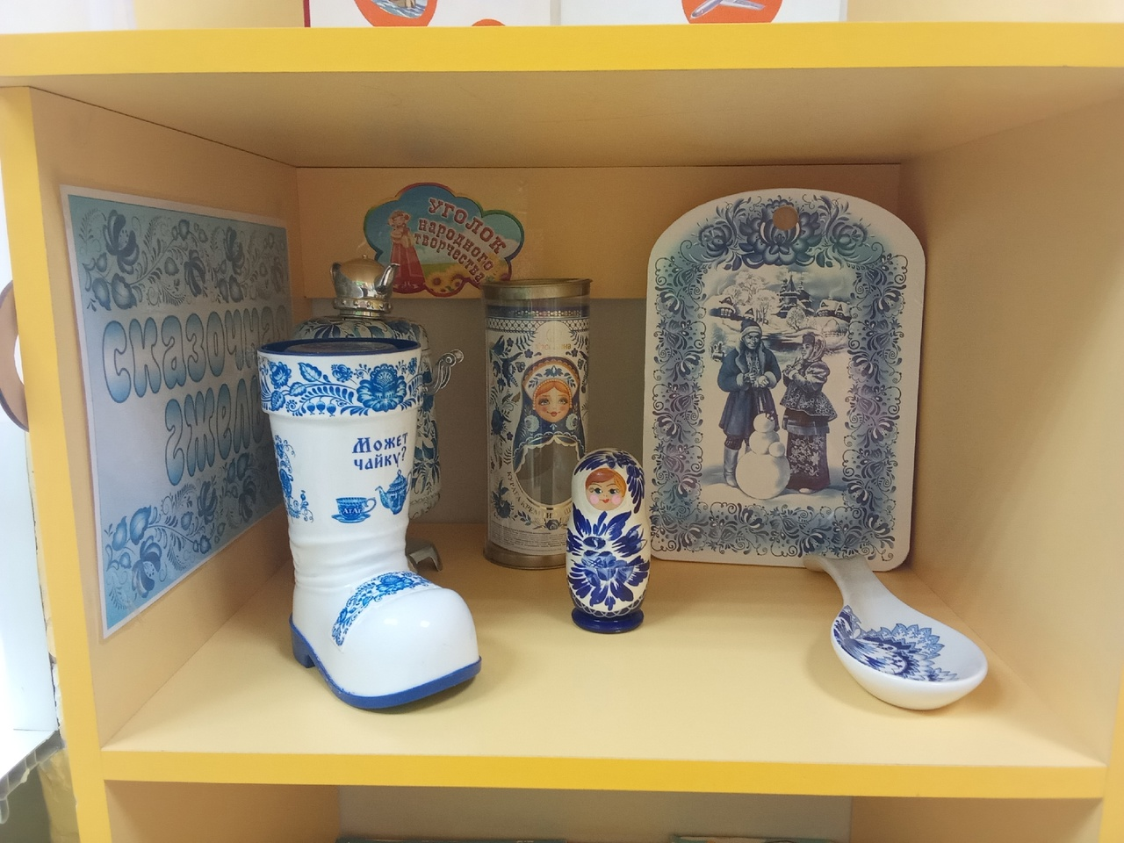
Уголок народного творчества
Чудо с синими цветами, Голубыми лепестками, Синими цветочками, Нежными виточками. На белом фарфоре, Как на заснеженном поле, Из-под белого снежочка Растут синие цветочки. Неужели, неужели, Вы не слышали о Гжели.

Slide 15
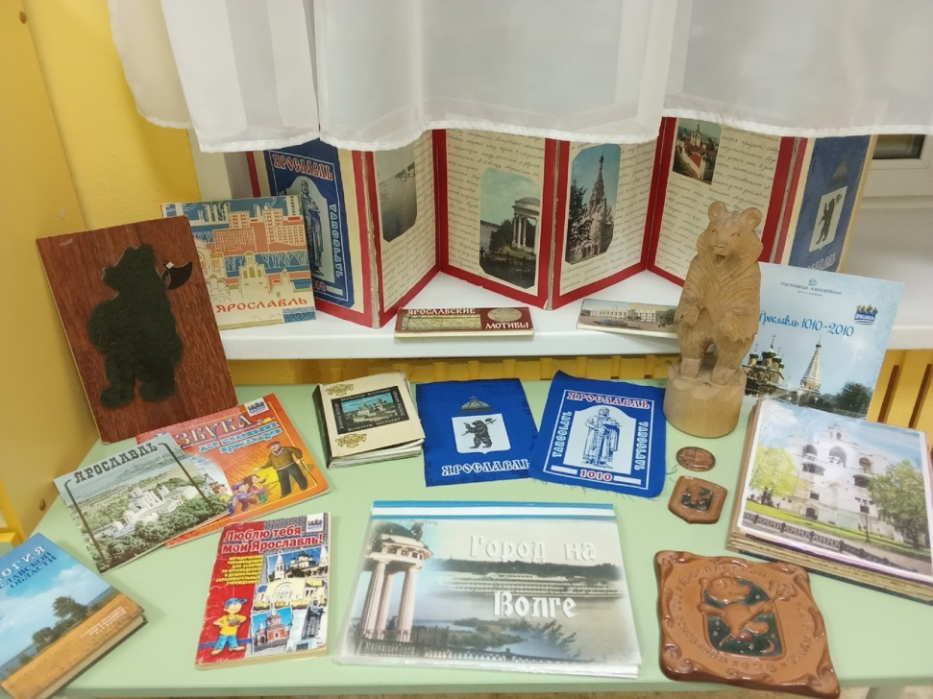
Патриотический уголок «Ярославль»
Мы узнаем в этом уголке
Про малую Родину,
Про герб и про флаг,
Про родные просторы!
Это наш Ярославль -
Чудный город на Волге!

Slide 16
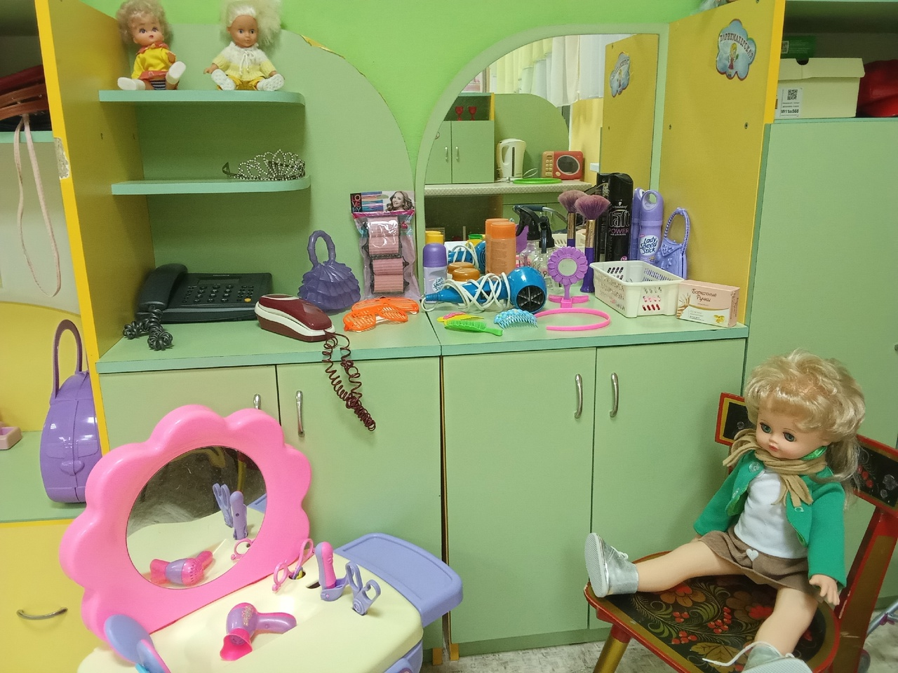
Салон красоты
С вами мы теперь в салоне,
Не в простом, а «красоты».
Приведем мы всех в порядок,
Приходи и ты, и ты!
Здесь расчески есть и фены, заколки, ленты, бигуди.
Скорее к нам сюда иди!

Slide 17
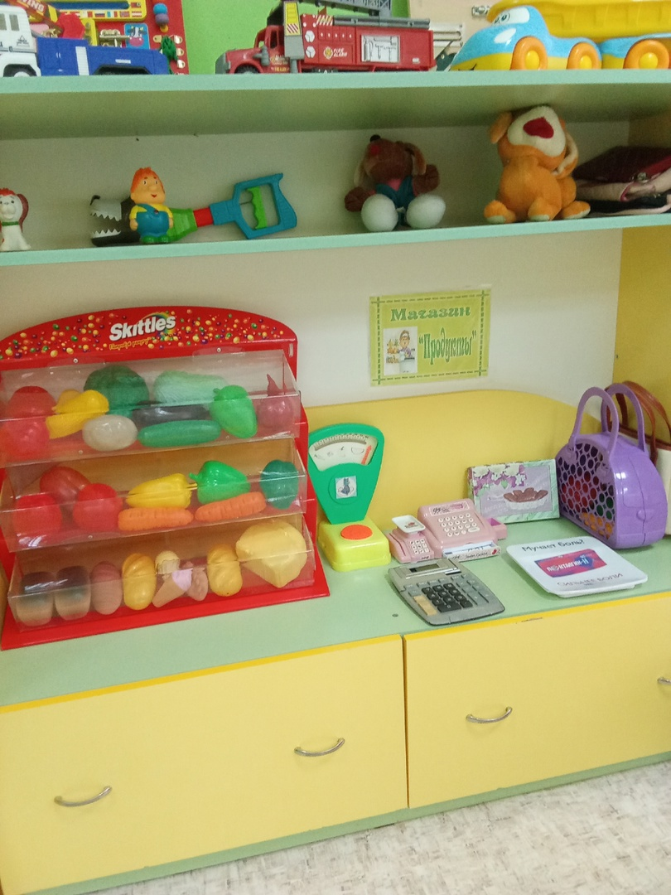
Магазин
Вот мы в магазин пришли.
Сколько здесь всего нашли!
Фрукты, овощи, конфеты,
Складывай скорей в пакеты!
А для продавца есть счеты,
Калькулятор и весы.
Для покупателей – корзины,
Деньги, кошельки.
Учимся мы в магазин ходить,
Культурными и вежливыми быть.

Slide 18
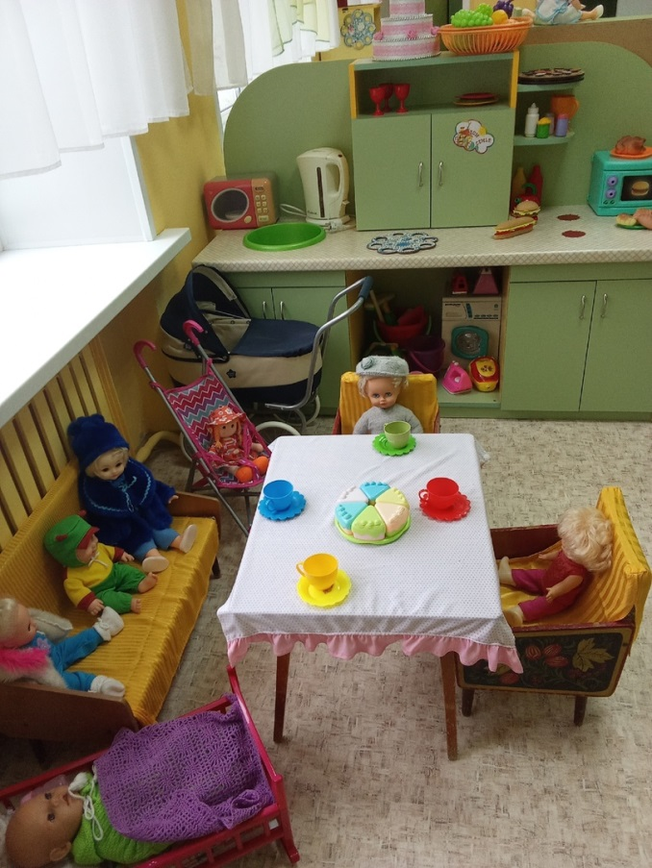
В дочки матери играем,
Кукол чаем угощаем.
Всё для куклы Маши есть,
Нравится ребятам здесь.
Семья

Slide 19
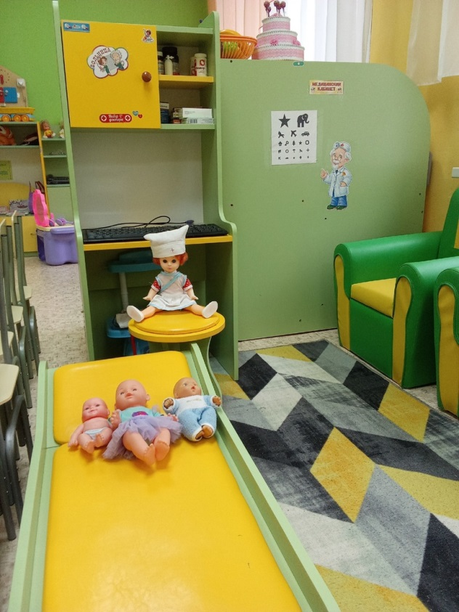
Больница
Здесь играем мы в больницу.
Любим в докторов рядиться.
Учимся мы здесь лечить
И здоровьем дорожить.

Slide 20
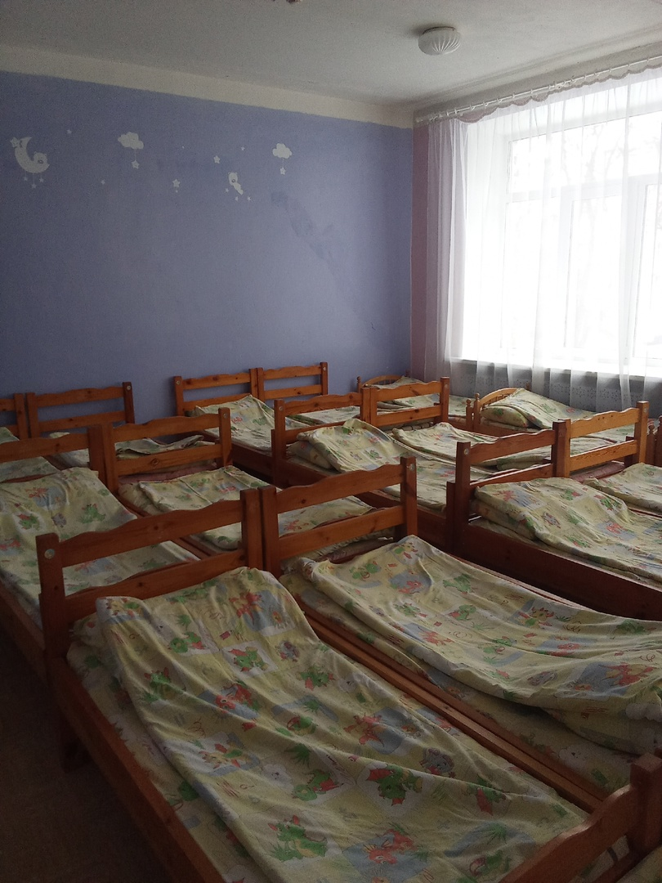
Засыпают девочки,
засыпают мальчики,
Уместились пухлые под щекою пальчики.
Глазки закрываются,
носики сопят,
Ах, какая мягкая в садике кровать!

